Slide 1
OpenCV初级认证课程
- 贾志刚

Slide 2
认识计算机视觉
计算机视觉发展历史
计算机视觉的主要任务
计算机视觉的应用场景

Slide 3
计算机视觉发展历史
最早的历史可以追溯到中国古代的小孔成像….
现代计算机视觉的发展历史跟相机发展有关
1966年MIT的马文.明斯基的学生实现了PC链接摄像机
1982 马尔发布一本书《视觉》标志成为正式学科
1999年， David Lowe 发表SIFT特征相关论文
2001年，V&J发表基于HAAR特征的实时人脸检测
2005年，HOG特征提取的行人检测算法提出
2006年，Pascal VOC数据集发布

Slide 4
计算机视觉发展历史
2012年，AlexNet模型赢得ImageNet图像分类比赛冠军
深度学习在视觉领域开始流行
计算机视觉+5G，未来世界信息都在像素中，离不开计算机视觉

Slide 5
计算机视觉的主要任务
早期，计算机视觉主要研究领域是重建
2012以后，计算机视觉在感知与重建两个领域都受到了深度学习影响，快速发展
目标-通过图灵测试

Slide 6
计算机视觉-应用场景
自动驾驶/辅助驾驶
机器视觉-AI+机构/工业质检智能
安防监控-人脸识别/火灾监控/异常监控
其他更多行业

Slide 7
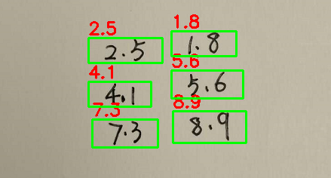
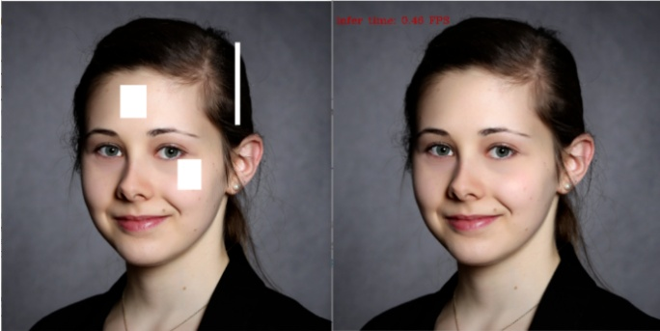
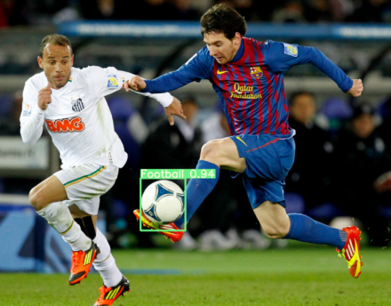

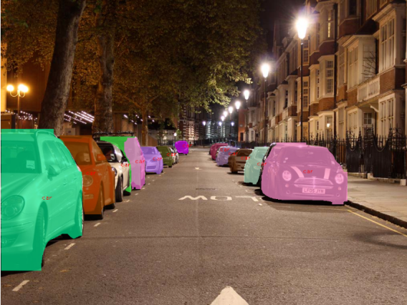
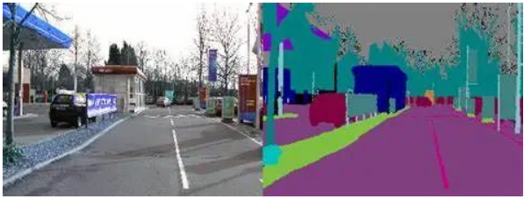
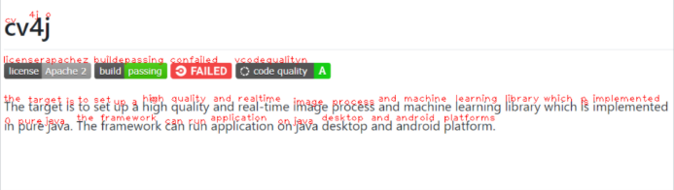
计算机视觉应用-OpenCV/OpenVINO

Slide 8
测试
SIFT算法属于：
A.深度学习模型，B.传统特征提取
深度学习在计算机视觉领域应用包括:
A.图像分类，B.对象检测, C.语义分割，D.以上全部
AlexNet模型在哪一年出现：
A.1998, B.2012, C.2014
以下那些是计算机视觉研究任务：
A.人脸检测，B.车牌识别, C.数据分析
计算机视觉成为正式学科在哪一年：
A.1966, B.1982, C.2012

